Slide 1

Acceptance Tests
Juan Andrés Pico
Ana Gabriela Silva

Slide 2
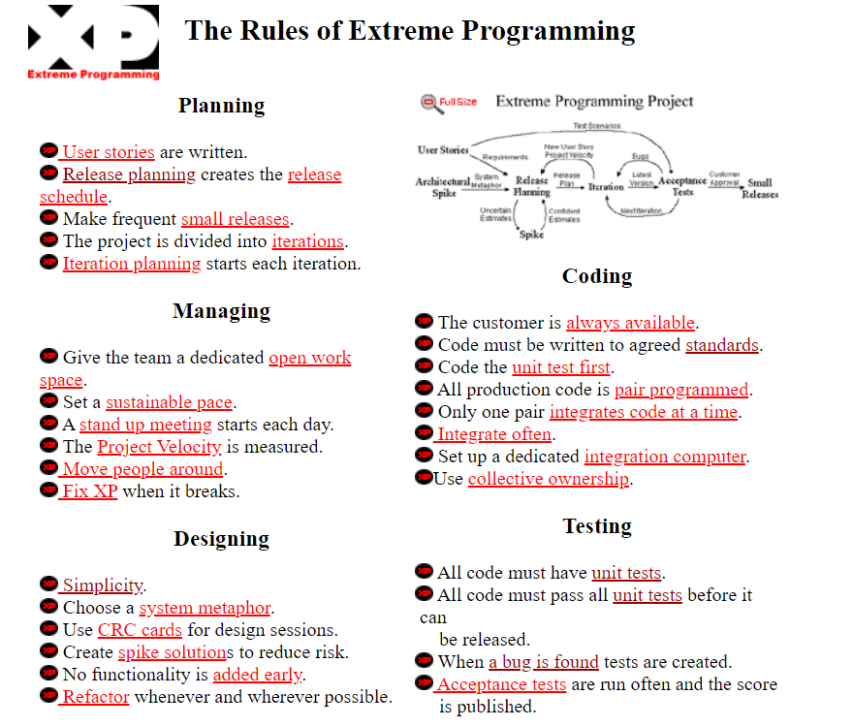
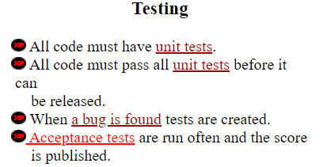

Slide 3
PRUEBAS DE ACEPTACIÓN
Las pruebas de aceptación se crean a partir de historias de usuarios.
El cliente especifica los escenarios a probar cuando una historia de usuario se ha implementado correctamente. Una historia puede tener una o varias pruebas de aceptación, lo que sea necesario para asegurar que la funcionalidad sea la esperada.
Las historias de usuarios son escritas por los clientes como cosas que el sistema necesita hacer por ellos.
Una historia de un usuario no se considera completa hasta que ha pasado sus pruebas de aceptación. Esto significa que deben crearse nuevas pruebas de aceptación en cada iteración o el equipo de desarrollo informará de un progreso nulo.

Slide 4
Funcionalidades en programación a pares:
Lograr saber si la interpretación a los requerimientos del cliente está correcta.
Lograr entregar lo esperado del proyecto. 100% funcional.

